Slide 1

门格尔定理的证明
顾鹏 匡亚明学院 221240087

Slide 2
目 录
Menger’s theorem and preparation
2. Proof method 1: Mathematical induction
3. Proof method 2: Max-flow min-cut

Slide 3
Part 01
Menger’s theorem
and preparation

Slide 4
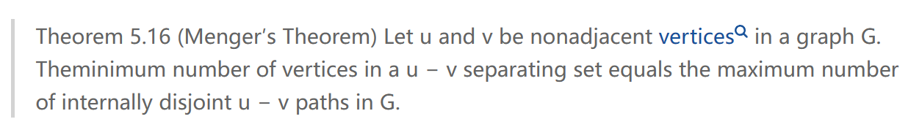
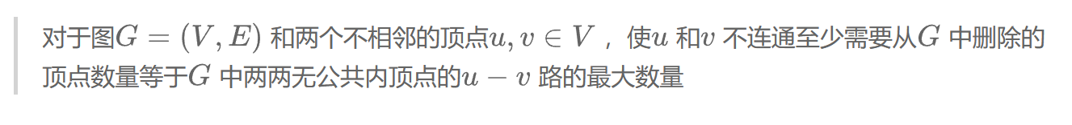
门格尔定理(Menger’s Theorem)

Slide 5
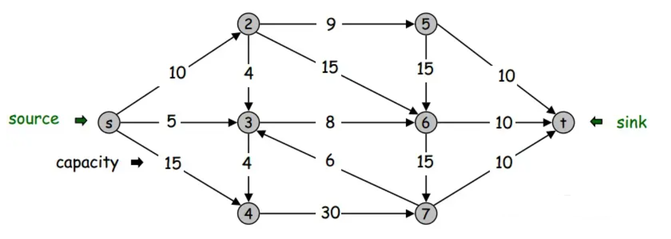
流网络（Flow network）：
网络流图是一个有向图，它包括两个特殊的节点，源节点（Source）和汇点节点（Sink），以及一组有向边。每条边都有一个容量，表示该边上能够传输的最大流量

Slide 6
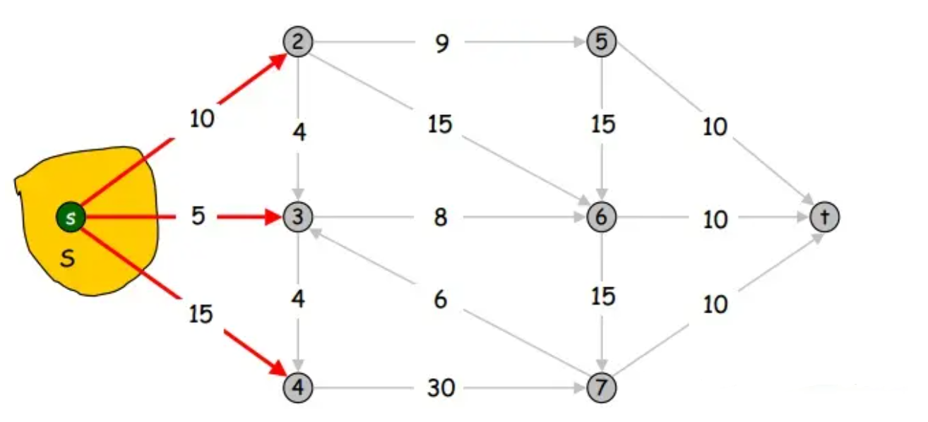
割（cut）：
在网络流图中，一个割是将图分为两个部分的方式，其中一个部分包含源节点，另一个部分包含汇点节点。
Capacity(S,T)=30

Slide 7
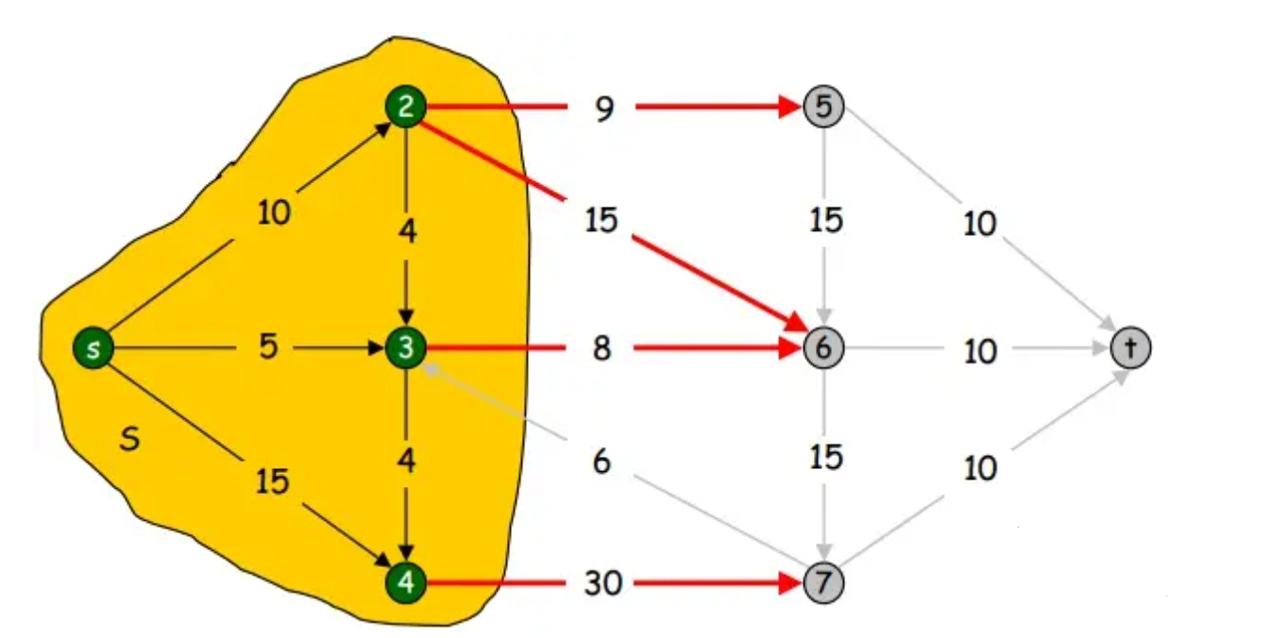
割的容量(Capacity)：
指从源节点到割的另一边的最小容量
Capacity(S,T)=62

Slide 8
流(Flow)：
流网络是一个带权的有向图，其中每条边的权重代表这条边的容量（也就是这条边内的流能达到的最大值）。而流则是当前流网络中的一个状态，这个状态下，流网络中的每条边都有一个具体的流，而且每条边中流的值，需要满足两条非常直觉的约束：
1. 容量约束：每条边内流的值要小于等于容量
2. 守恒约束：每个结点（s，t两个顶点除外）处的流入的流量要等于流出的流量

Slide 9
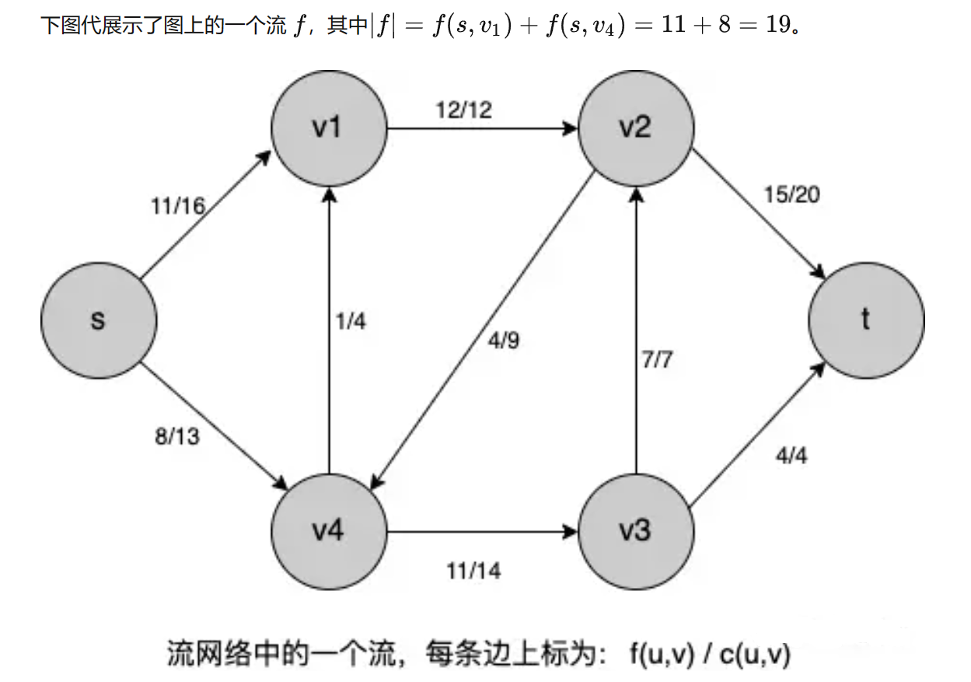

Slide 10
Part 02
Mathematical induction

Slide 11
核心思想是归纳，根据图中边的数目来归纳
假设图G的边数为m
一.奠基：m=0，1，2时，显然成立
二.假设：当图G边数小于m时，该定理成立
（即最小u-v分离集的势=最大内部不交路径数）

Slide 12
三.归纳：当图G的边数等于m时，我们分三种情况讨论
首先规定一下证明过程中符号的含义：
符号 | 意义
u,v | 图G中任意两个不相邻的点
W | u-v的最小分离点集
k | W的势

Slide 13
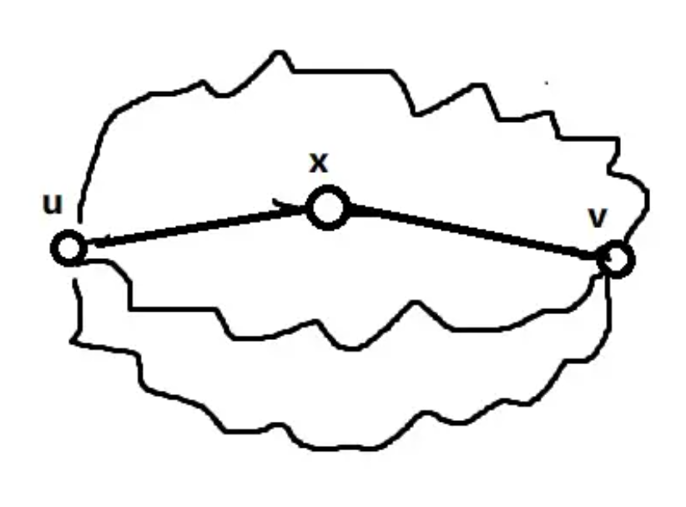

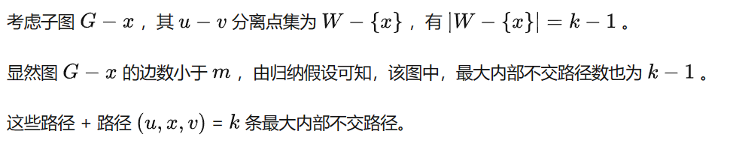
三.归纳：当图G的边数等于m时，我们分三种情况讨论

Slide 14
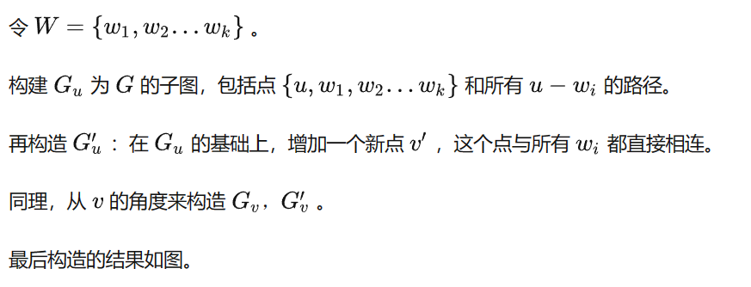
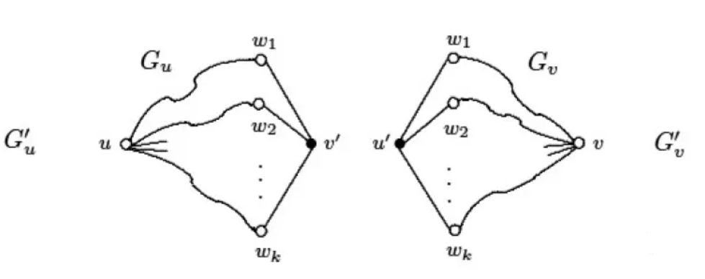
三.归纳：当图G的边数等于m时，我们分三种情况讨论

Slide 15
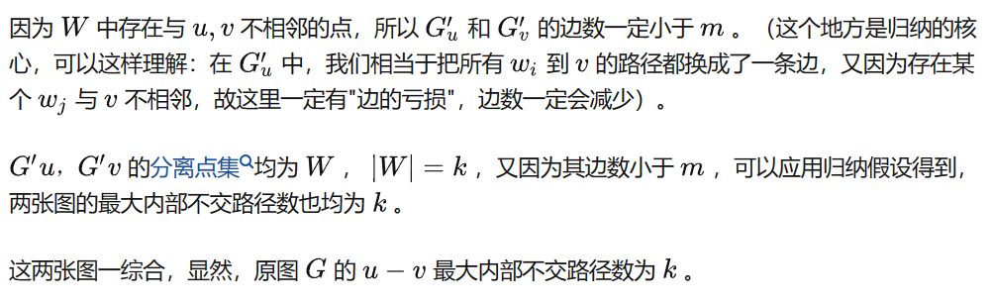
三.归纳：当图G的边数等于m时，我们分三种情况讨论

Slide 16
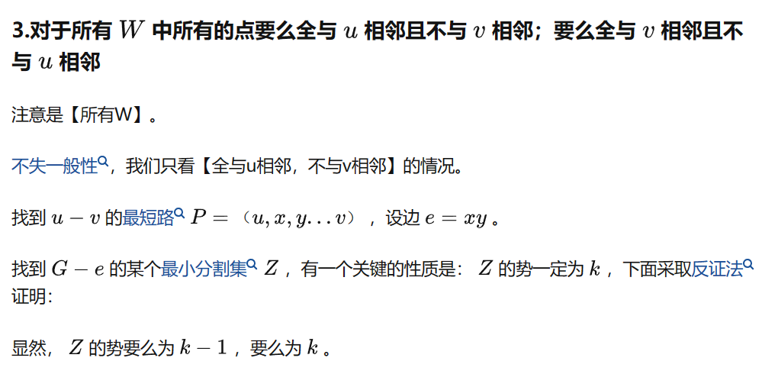
三.归纳：当图G的边数等于m时，我们分三种情况讨论

Slide 17
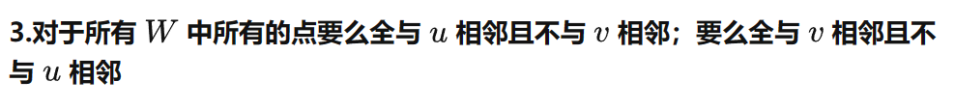
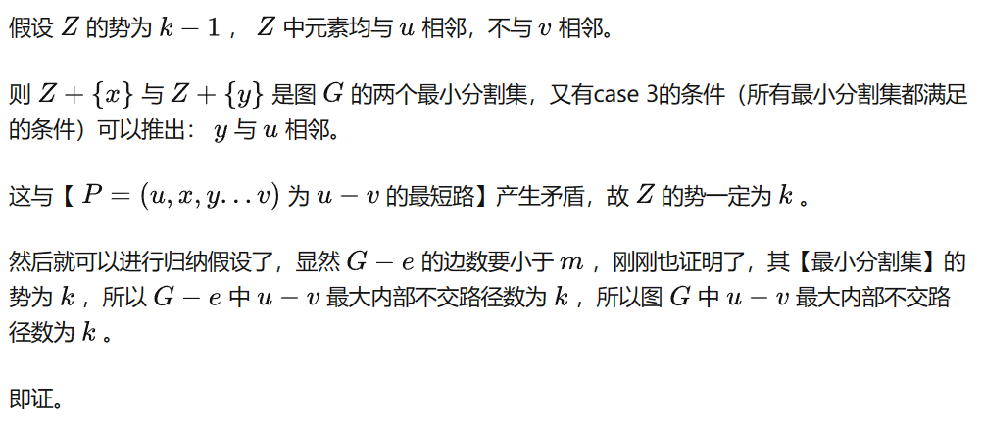
三.归纳：当图G的边数等于m时，我们分三种情况讨论

Slide 18
Part 03
Max-flow min-cut

Slide 19
最大流最小割定理
（Max-flow min-cut Theorem）
内容：在一个网络流图中，最大流的值等于最小割的容量

Slide 20
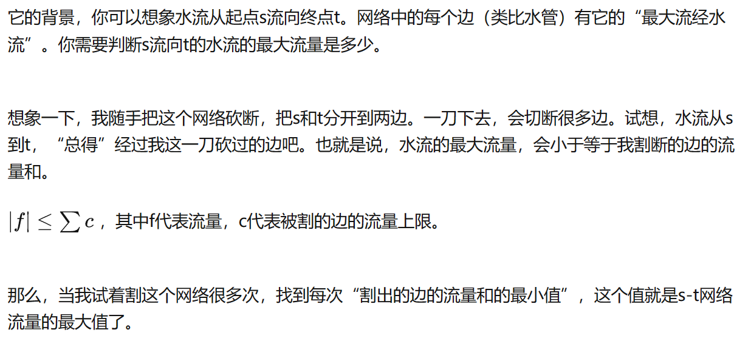
为什么？这不是重点，但直观的想象可以这么去看：

Slide 21
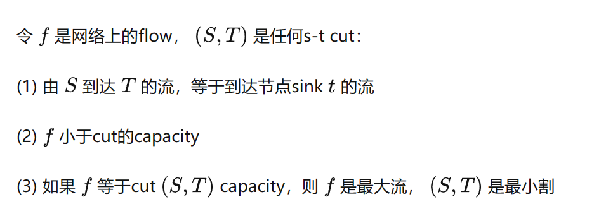
其实这个想象背后比较规范的说法是这样的：
关于流和割的关系

Slide 22
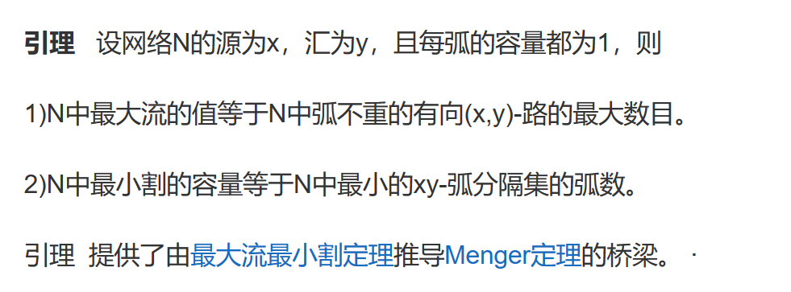
如何用这个来证明门格尔定理？
引理的具体内容及证明可见：李明哲，金俊，石端银．图论及其算法：机械工业出版社，2010.10：第185页

Slide 23
如何用这个来证明门格尔定理？
那么我们将该引理与最大流最小割定理结合，应用到图G的对称有向图上，即可证明图G中任意两点u,v满足无公共内定点的u-v路的数目的最大值等于u-v分离集的势的最小值，也就是说要使u-v在图G中不连通至少需要删除的点的数目等于内部不交u-v路的最大值，也就证明了门格尔定理

Slide 24
Thanks

